Slide 1
Конкурс «Час весёлой математики»

Slide 2
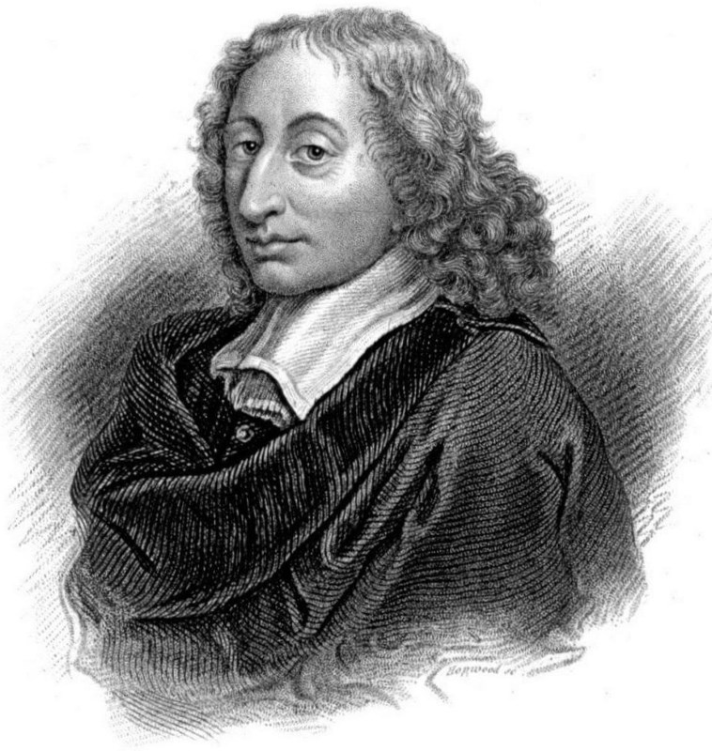
«Предмет математика
настолько серьезен,
что полезно не
упускать случая,
делать его немного
занимательным»
Паскаль.

Slide 3
Разминка.
Разминка.
Разминка.
Разминка.

Slide 4
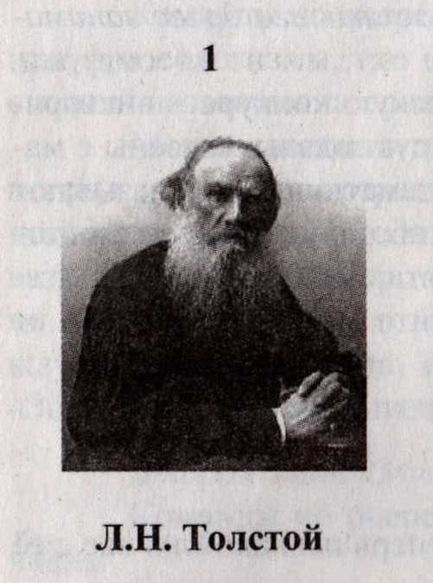
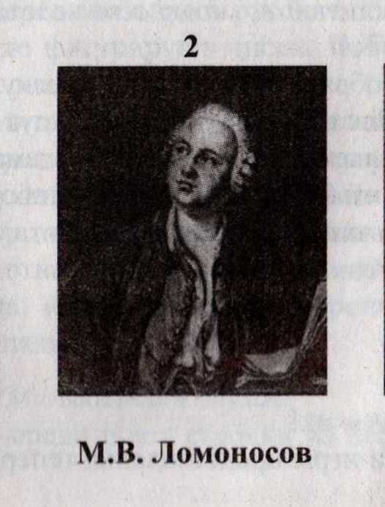
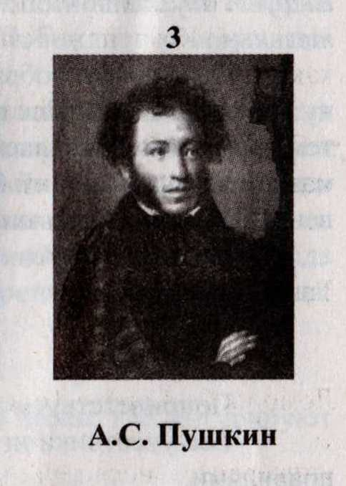
Угадайка
Галерея великих людей.

Slide 5
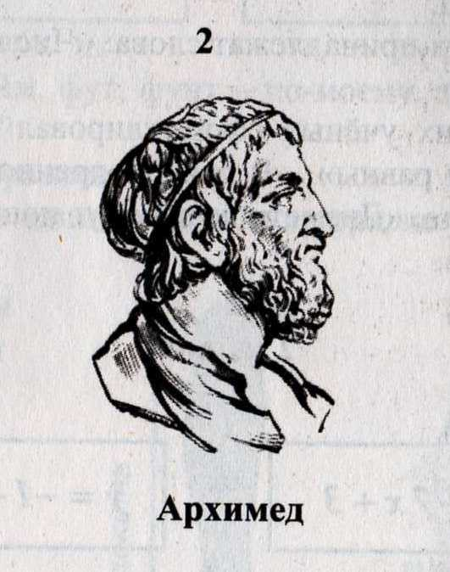
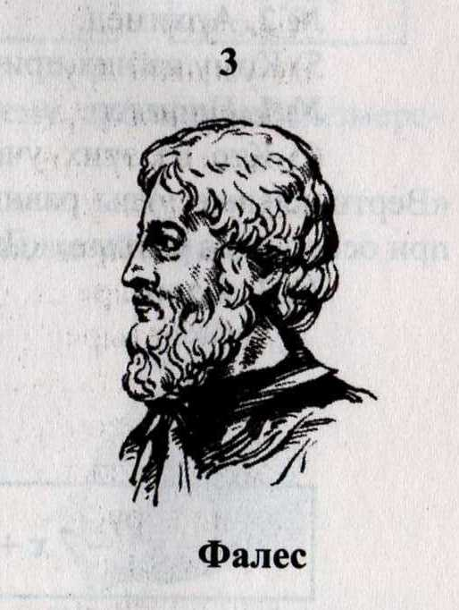
Древнегреческие ученые

Slide 6
Юный поэт.
Составить стих на рифму:
проходим, доходим, вычисляем, переставляем, много, науку, муку, лет, нет.

Slide 7
Аукцион.
Какова масса учебника алгебры?
На глаз определить длину доски?
Сколько страниц в учебнике алгебры?
(Подсказка: страниц больше 200, но меньше 300.)
Высота кабинета математики

Slide 8
Какова масса учебника алгебры?
(486)
На глаз определить длину доски?
Сколько страниц в учебнике алгебры?
(Подсказка: страниц больше 200, но меньше 300.)
(287)
Высота кабинета математики
(3м30см)

Slide 9
Юный эрудит.
1. Участникам и болельщикам предлагается вспомнить и записать как можно больше слов, имеющих отношение к математике и начинающихся на букву «П».
Количество слов определяет число баллов.
2«Составьте правильно предложение»

Slide 10
Самый смекалистый.
Конкурс проводится по принципу чайнворда.
Задание состоит в том, чтобы составить цепочку математических терминов.
Например: перпендикуляр – радиус - …
Побеждают те, которые последними скажут слово.

Slide 11
Конкурс капитанов
Этот тур мы начинаем,
Капитанов приглашаем,
Будут трудные задачи,
Пожелаем им удачи!

Slide 12
Назови пару.
Ведущий называет первое слово известного математического
словосочетания,
команда – второе.
Например, прямоугольный -
треугольник.
Команда, первая вышедшая
из игры –проигрывает.

Slide 13
Гимн математике.

Slide 14
Спасиба!
Спасиба!
Спасиба!

